Slide 1

ПРОИЗВОДСТВЕННАЯ ПРАКТИКА
Выполнила: Демина Евгения ИСП-21
Руководитель : Суханцев Вадим Андреевич

Slide 2

О организации «Центр опережающий профессиональной подготовки»
ЦОПП — это агрегатор программ опережающей подготовки по востребованным в регионе и перспективным компетенциям на уровне, соответствующем стандартам WorldSkills

Slide 3
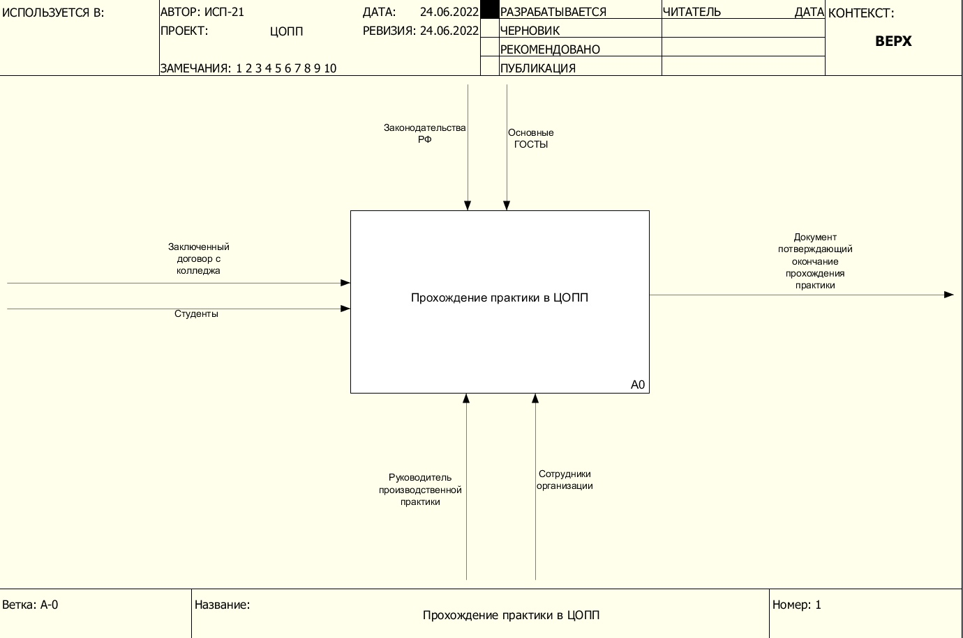


Диаграмма IDEF0
контекстная диаграмма

Slide 4

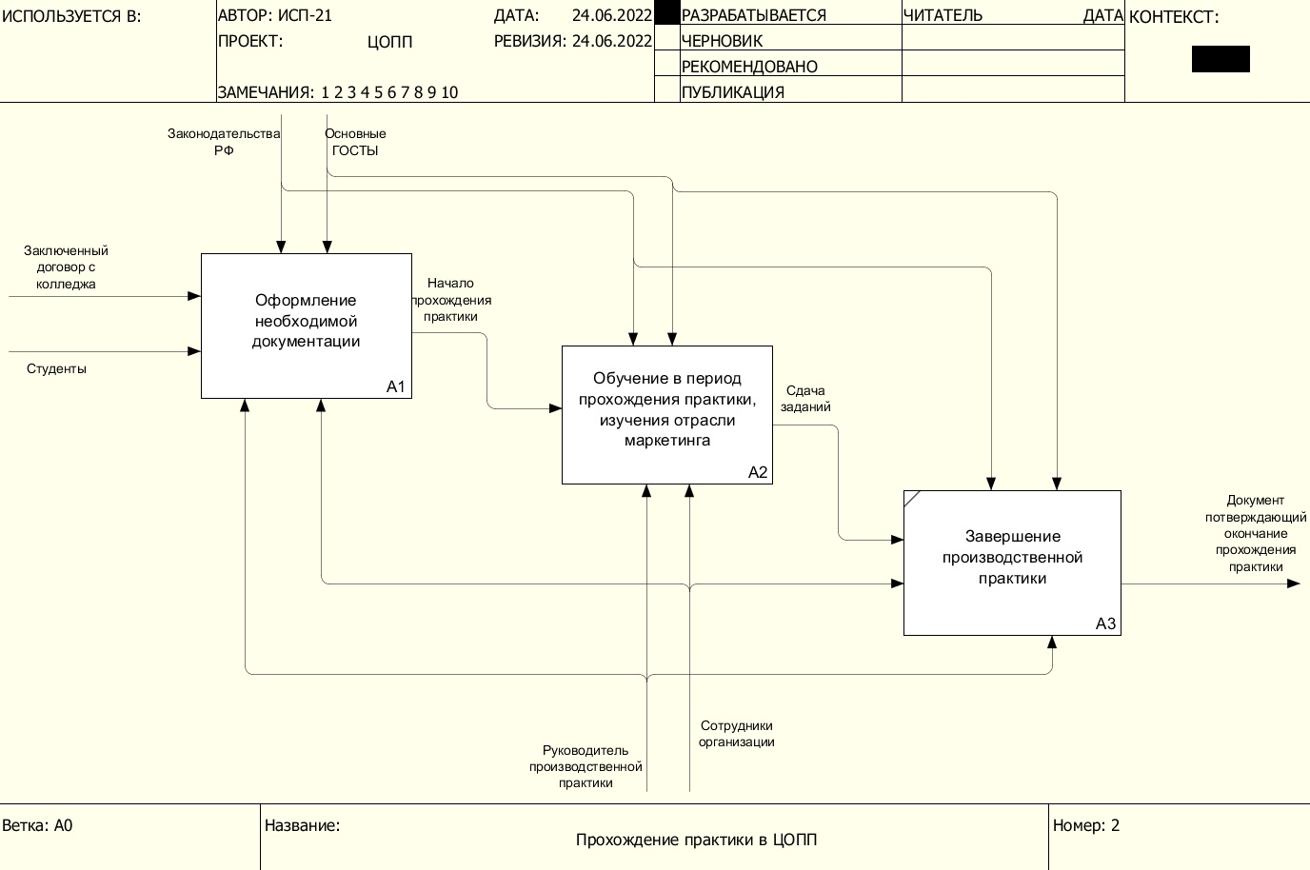
Декомпозиция контекстной диаграммы

Slide 5

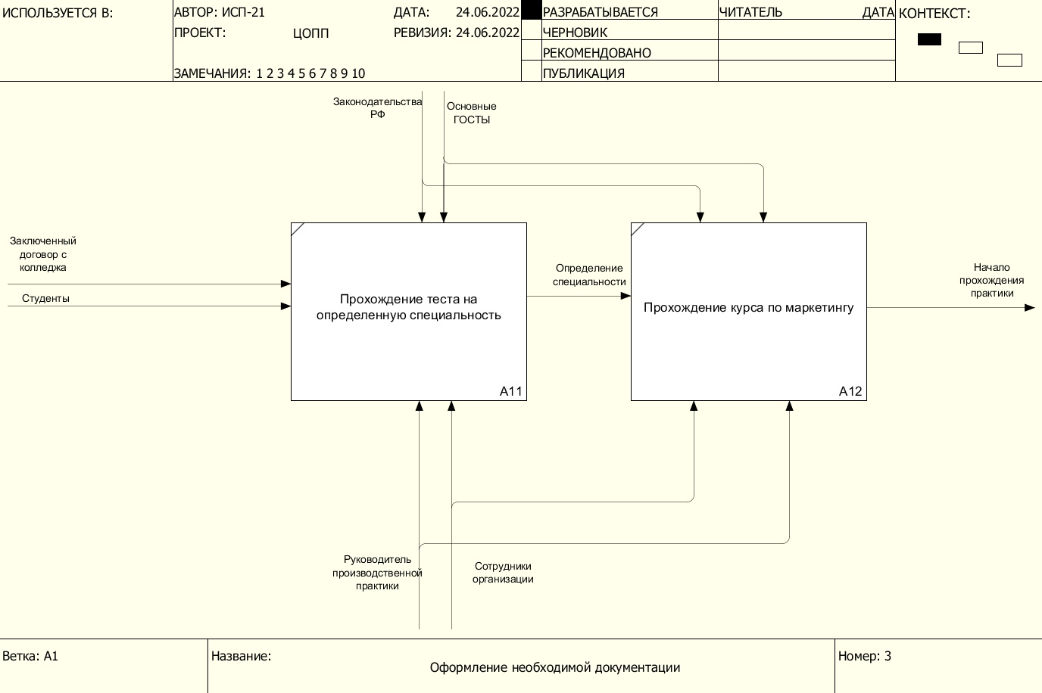
Декомпозиция блока

Slide 6
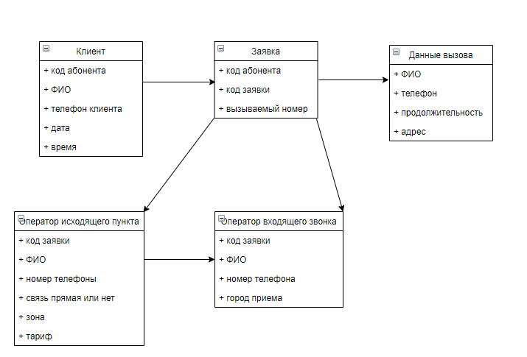
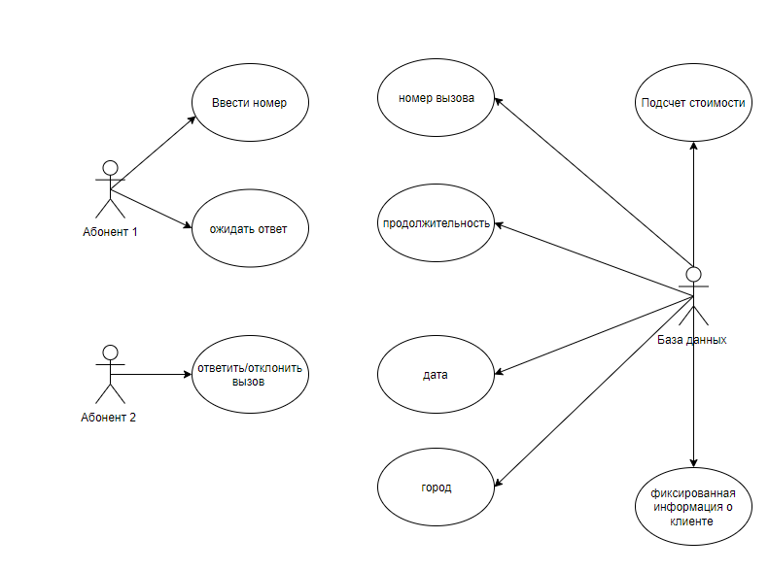


UML Диаграммы

Slide 7
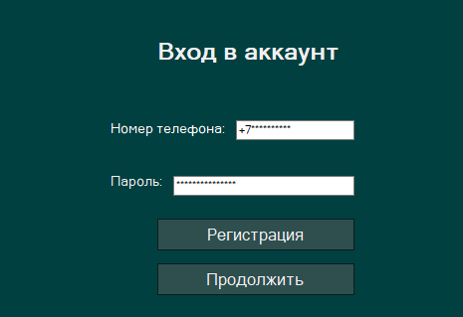
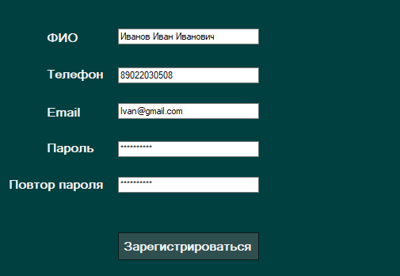
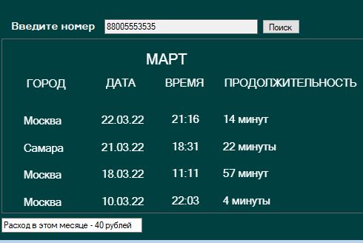

Программный продукт
Окно регистрации
Окно авторизации
Окно вывода результата

Slide 8

ЗАКЛЮЧЕНИЕ
Со временем прохождения практики я ознакомилась с деятельностью организации «ЦОПП». Я изучила основную информацию о деятельности данной компании, о проектах, выполняемых мною во время прохождения стажировки, а также благодаря хорошим специалистам и их курсам я изучила новую отрасль своей проффесии.

Slide 9

Спасибо за внимание!

